Slide 1


גאולה כתינוק שנולד

Slide 2
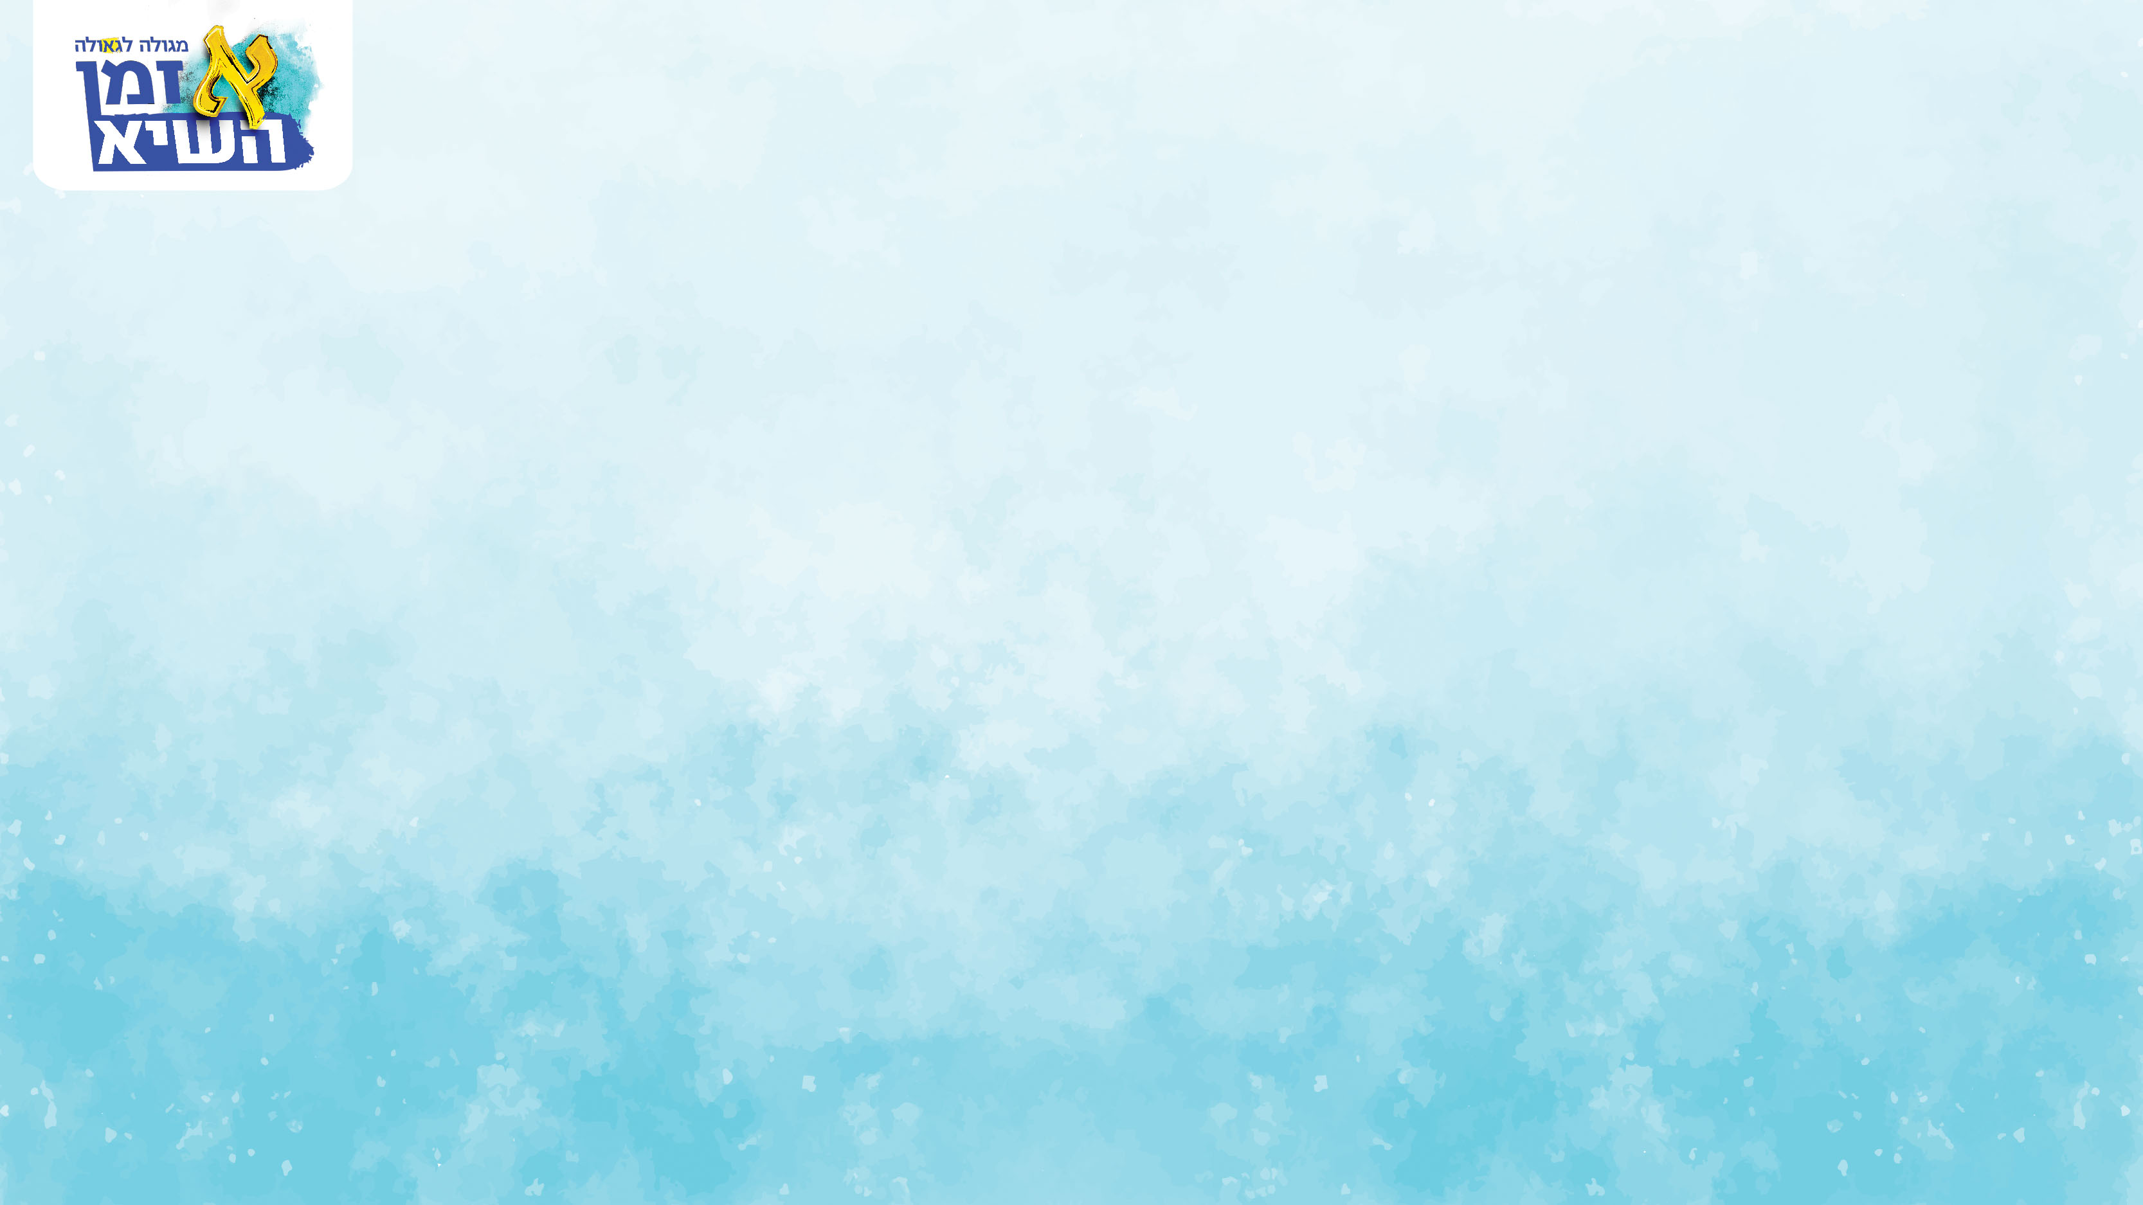
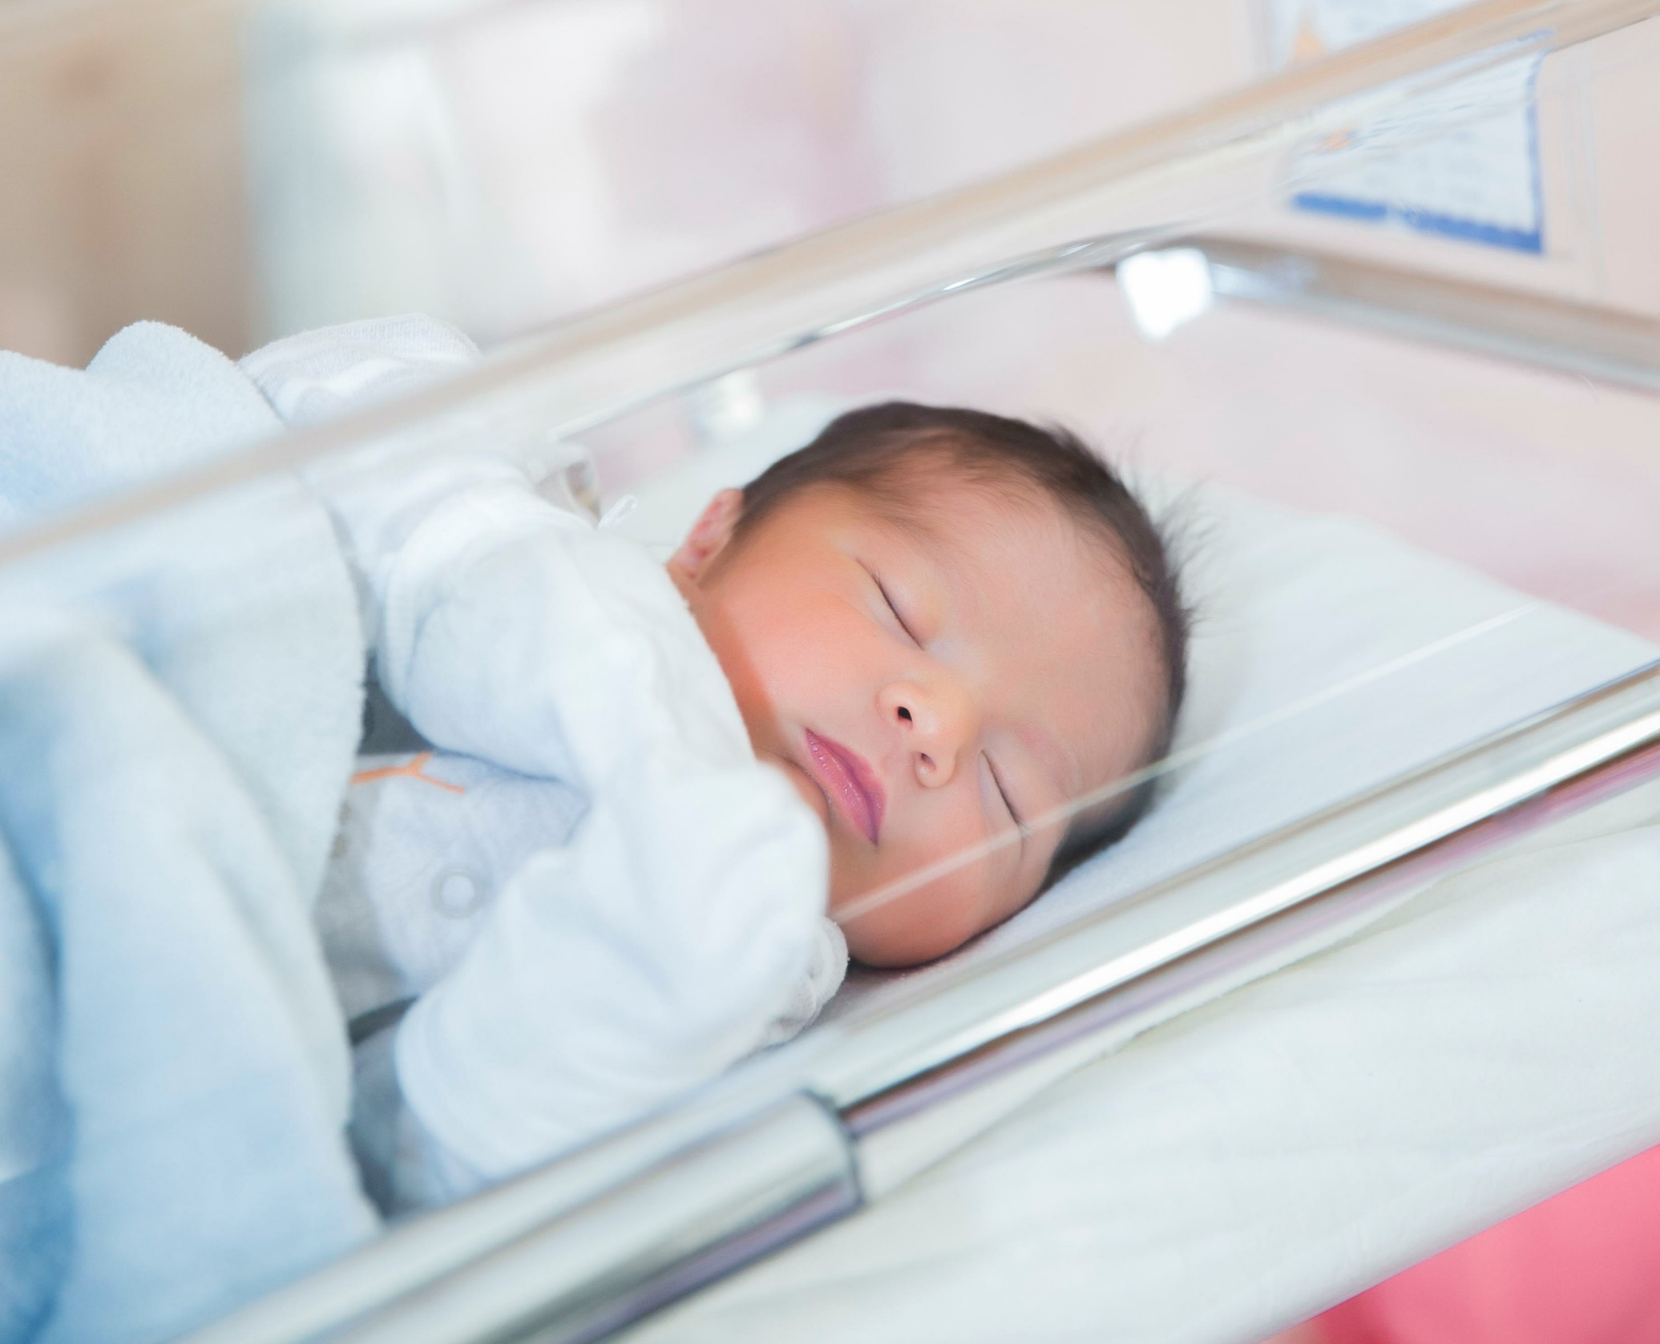
שלום,
קוראים לי חיים
ואני בן שבוע...
חישבו, האם לפני שבועיים, חיים לא היה קיים? למה הוא אומר שהוא רק בן שבוע?

Slide 3
לפני שבועיים חיים היה חי, הוא היה קיים, אבל החושים שלו לא היו בפעולה.

Slide 4
חיים היה עסוק בגדילה. אבל הוא לא שמע, לא ראה, ואפילו לא ידע לבכות ולצרוח:)

Slide 5
לפני שנולדתי
לא ידעתי שיש בחוץ
כזה עולם ענק ומענין!

Slide 6
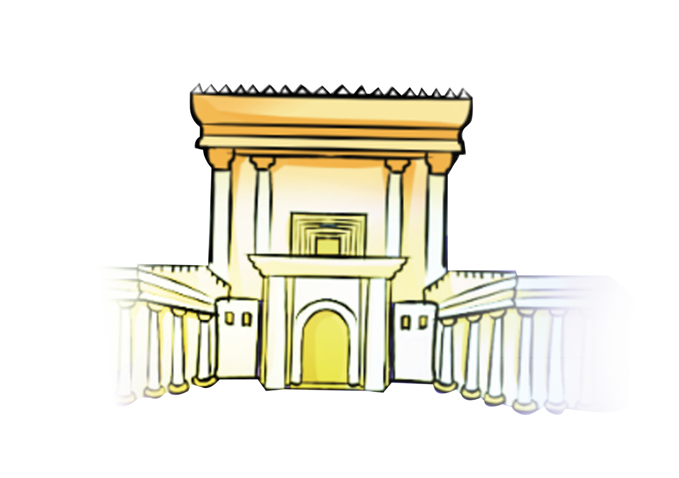
"חבלי יולדה יבואו לו" (הושע יג יג)
הגלות נמשלה לעיבור, והגאולה - ללידה.

Slide 7
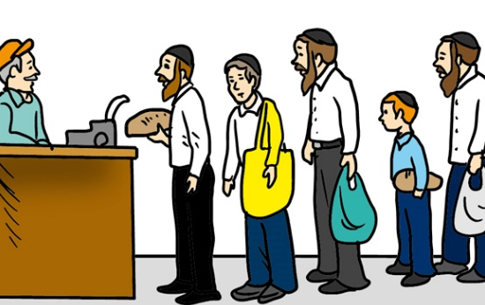
כשאנחנו חיים בגלות, נראה לנו כאילו אלו חיים מלאים.
כאילו אנחנו מנצלים את כל הכוחות והחושים שלנו.
אבל האמת היא שאנחנו ממש כמו
אותו תינוק קטן הנמצא בבטן אמו.

Slide 8
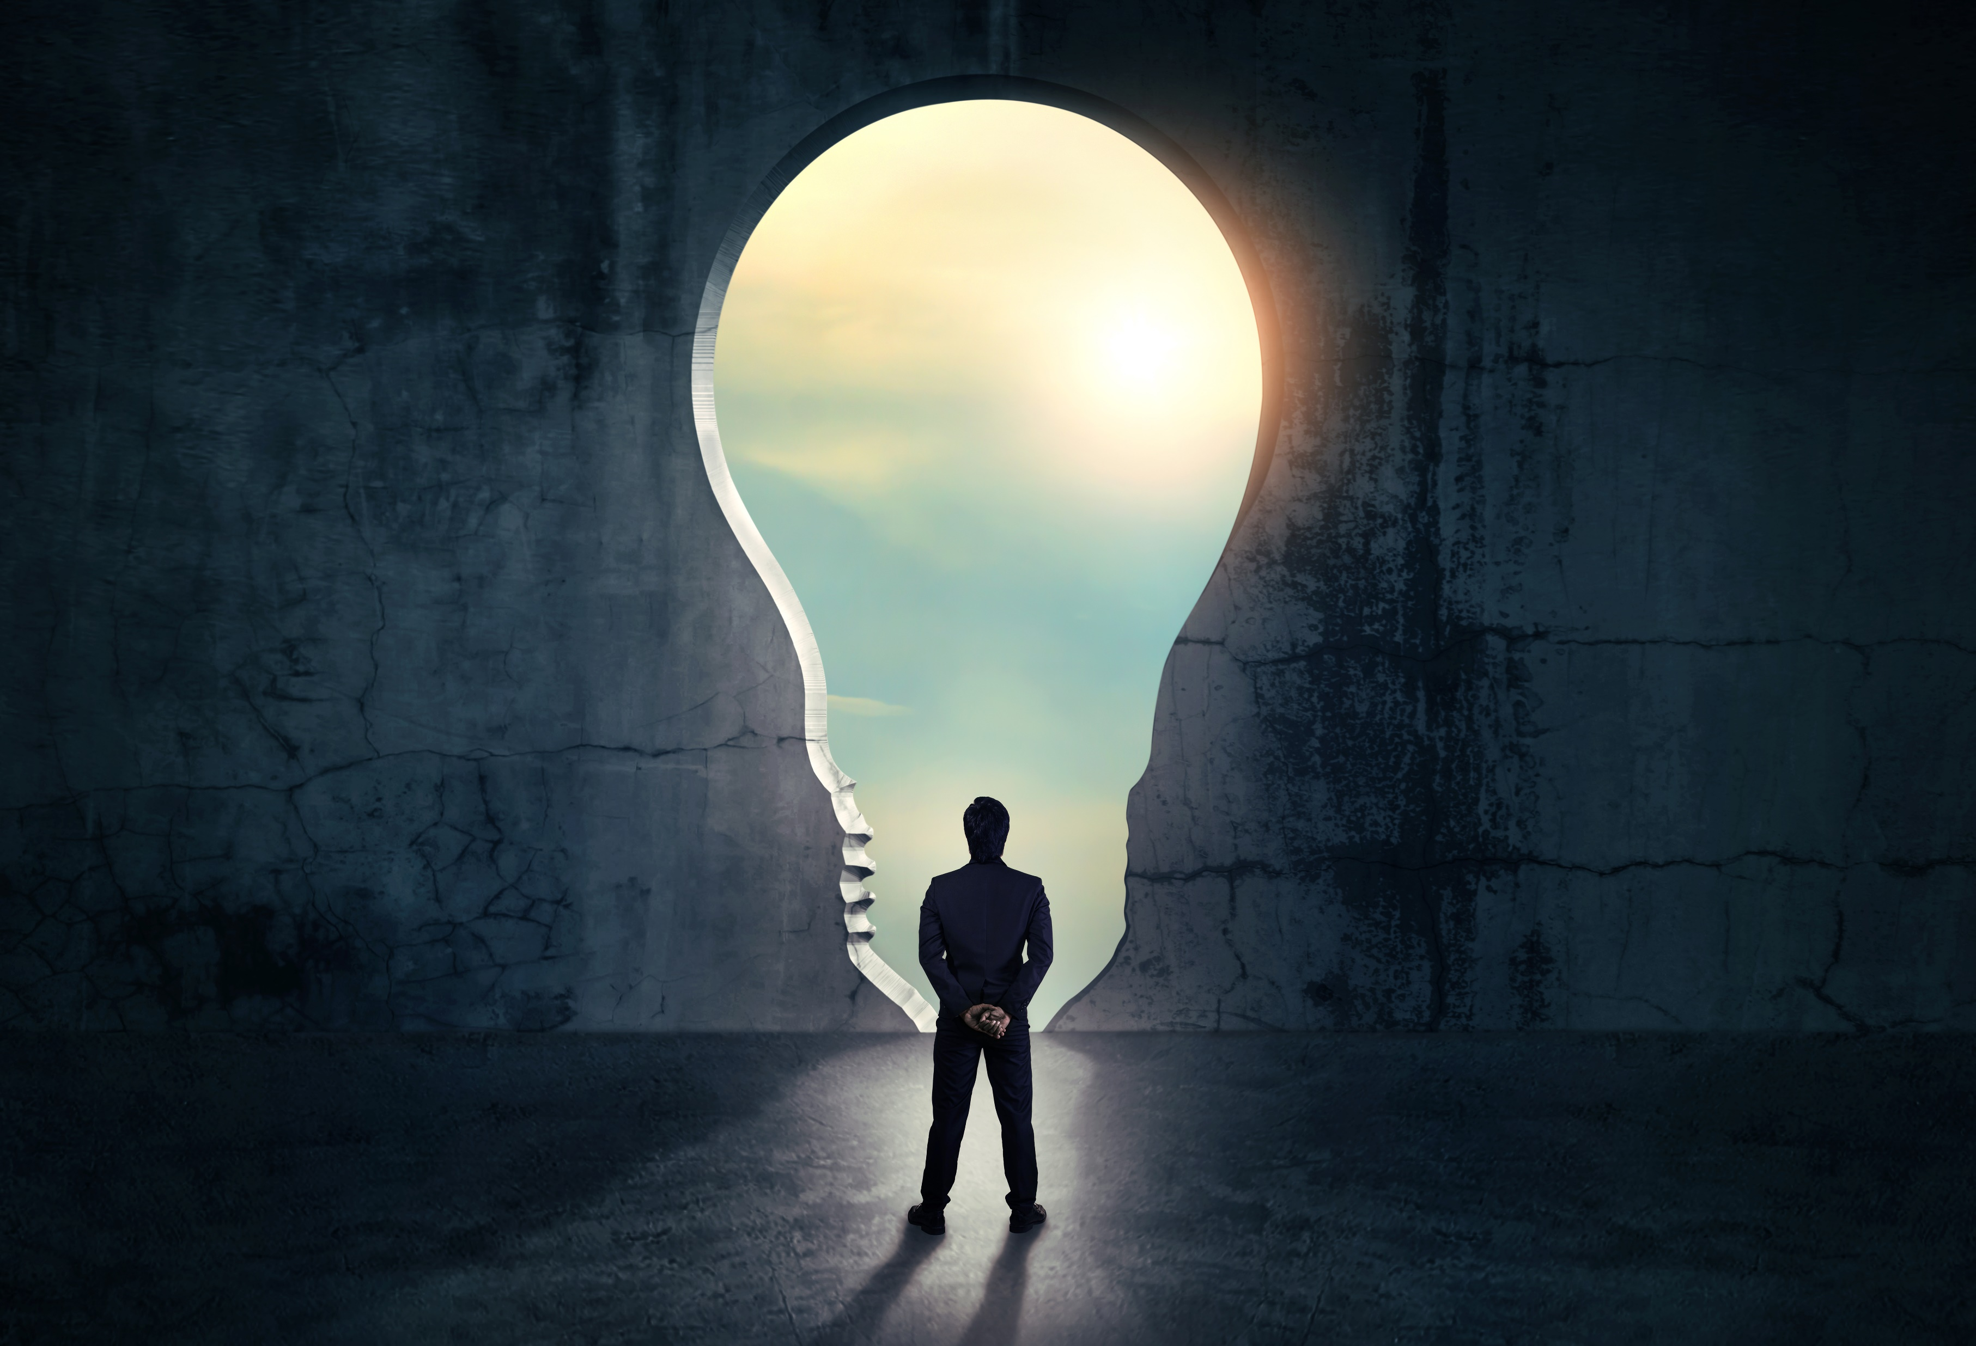
עולם ענק וזוהר
ממתין לנו….
בימות המשיח
פתאום נוכל
לראות, לקלוט,
להרגיש ולהתרגש,
מהשם הבורא את
העולם בכל רגע.

Slide 9
פתאום נוכל ללמוד תורה
מתוך חוויה עמוקה ומתוקה
של אהבת השם וחיבור להשם.

Slide 10
במשך חודשים גדלתי וגדלתי עד שהייתי מוכן להגיע לעולם - לחיים.
גם המעשים הטובים שאנחנו עושים בזמן הגלות, מכינים אותנו להגעה לגאולה - לחיים בימות המשיח.

